Slide 1
Августовка организационно-методический семинар отделений по естественнонаучным дисциплинам и физике краевого учебно-методического объединения
биология, география, физика, химия
Горбатова Ольга Николаевна,
кандидат педагогических наук, заведующий кафедрой естественно-научного образования
КАУ ДПО «АИРО имени А.М. Топорова»,
руководитель отделения
по естественнонаучным дисциплинам
краевого УМО
2024

Slide 2
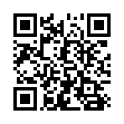
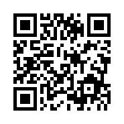
Видеоматериалы для изучения
https://vk.com/video-197166957_456239658 совещание (15 августа 2024)
https://vk.com/video-197166957_456239663 - краевой педсовет (16 августа 2024)

Slide 3
Из выступления Костенко Максима Александровича - И.О. директора Федерального государственного бюджетного научного учреждения «Институт стратегии развития образования»
Естественно-научные дисциплины – драйвер укрепления технологического суверенитета России
Нужен результат!

Slide 4
ВОСПИТАНИЕ – ГЛАВНЫЙ ПРИОРИТЕТ ГОСУДАРСТВЕННОЙ ПОЛИТИКИ В СФЕРЕ ОБРАЗОВАНИЯ

Slide 5
ТРАДИЦИОННЫЕ РОССИЙСКИЕ ДУХОВНО-НРАВСТВЕННЫЕ ЦЕННОСТИ
ЖИЗНЬ | ПАТРИОТИЗМ | СОЗИДАТЕЛЬНЫЙ ТРУД | СПРАВЕДЛИВОСТЬ | КОЛЛЕКТИВИЗМ
ПРАВА И СВОБОДЫ ЧЕЛОВЕКА | СЛУЖЕНИЕ ОТЕЧЕСТВУ И ОТВЕТСТВЕННОСТЬ ЗА ЕГО СУДЬБУ | ПРИОРИТЕТ ДУХОВНОГО НАД МАТЕРИАЛЬНЫМ | ИСТОРИЧЕСКАЯ ПАМЯТЬ И ПРЕЕМСТВЕННОСТЬ ПОКОЛЕНИЙ | ВЗАИМОПОМОЩЬ И ВЗАИМОУВАЖЕНИЕ
ГРАЖДАНСТВЕННОСТЬ | ВЫСОКИЕ НРАВСТВЕННЫЕ ИДЕАЛЫ | ГУМАНИЗМ | ЕДИНСТВО НАРОДОВ РОССИИ
КРЕПКАЯ СЕМЬЯ | МИЛОСЕРДИЕ | ДОСТОИНСТВО
УКАЗ ПРЕЗИДЕНТА РОССИЙСКОЙ ФЕДЕРАЦИИ ОТ 9 НОЯБРЯ 2022 Г. № 809
«ОБ УТВЕРЖДЕНИИ ОСНОВ ГОСУДАРСТВЕННОЙ ПОЛИТИКИ В УКРЕПЛЕНИИ ТРАДИЦИОННЫХ РОССИЙСКИХ ДУХОВНО-НРАВСТВЕННЫХ ЦЕННОСТЕЙ»

Slide 6
Институт изучения детства, семьи и воспитания
ВОСПИТАТЕЛЬНЫЙ ПОТЕНЦИАЛ СОВРЕМЕННОГО УРОКА
Примерный перечень элементов предметного содержания,
обладающих воспитательным потенциалом
Химия
Тематический блок | Элементы содержания, обладающие воспитательным потенциалом | Доминирующее направление воспитания
Введение | Роль отечественных ученых в становлении химической науки — работы М. В. Ломоносова, А. М. Бутлерова, Д. И. Менделеева | ценности научного познания; патриотическое
Атомы химических элементов | Знаки химических элементов и происхождение их названий. Периодическая система химических элементов Д. И. Менделеева(различные формы) | ценности научного познания; патриотическое
Простые вещества | Аллотропия. Получение озона. Роль озона в атмосфере нашей планеты | ценности научного познания; экологическое
Соединения химических элементов | Массовая и объемная доли компонента смеси. Расчеты содержания примесей в сырье для черной металлургии | ценности научного познания; трудовое
Изменения, происходящие с веществами | Загрязнение воздуха, способы его предотвращения. Усиление парникового эффекта, разрушение озонового слоя | ценности научного познания; экологическое
Растворение. Растворы. Свойства растворов электролитов | Роль растворов в природе и в жизни человека. Круговорот воды в природе. Загрязнение природных вод. Охрана и очистка природных вод | ценности научного познания; экологическое; гражданское

Slide 7
Примерный список рекомендованных кинофильмов, мультипликационных фильмов и художественной литературы
по учебным предметам
Примерный список тем для обсуждения
с обучающимися на уроках
Химия, биология | Фильмы: «Агрессивная среда», телеканал «Наука 2.0» (Научно-популярной программа) «Большой скачок. Тайная жизнь клетки» (2014), научно-популярная телепрограмма, ОАО «Наука» «От обезьяны к человеку» (2007), научно-популярная телепрограмма, телеканал «Культура» «Дуэль с вирусом. Спасти человечество» (2010), научно-популярная телепрограмма, телеканал «Россия» «Звезда Вавилова» (1984), реж. А. Борсюк «Думают ли животные?» (1970), реж. Ф. Соболев «Необыкновенные приключения Карика и Вали» (1987), реж. В. Родченко Мультфильмы: «Смешарики. Пин-код»: Сборник по биологии «Барбоскины» (11, 22, 91 серии) «Фиксики» (6, 8, 22, 29, 87, 105 серии) Художественная литература: И. И. Акимушкин «Причуды природы» Р. Беляев «Вечный хлеб» Н. Бернар «Следы невидимых зверей» В. Бианки «Лесная газета» Н.М. Верзилин «По следам Робинзона» Н.М. Верзилин «Тропинка в лес» Л.М. Леонов «Мысли о родной природе» Дж. Лондон «Белый клык», «Зов предков» К.Г. Паустовский «Телеграмма», «Дождливый рассвет», «Мещерская сторона: рассказы» М.М. Пришвин «Рассказы» И.С. Соколов-Микитов «Звуки весны» Ф.Ф. Талызин «Секреты природы» И.С. Тургенев «Записки охотника»
Предмет | Примерные темы для обсуждения
География | Может ли наука устареть? Грозит ли планете перенаселение? Нужно ли малым народам стремиться сохранять свой язык и культуру? Последствия процессов глобализации в современной экономике. Страны мира. Сколько же их? Мигранты и беженцы: проблема или новый этап развития. Глобальные проблемы человечества и пути их решения. Экономические механизмы управления рисками чрезвычайных ситуаций. Главные цели для человечества. Продовольственная безопасность.

Slide 8
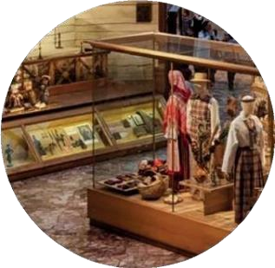
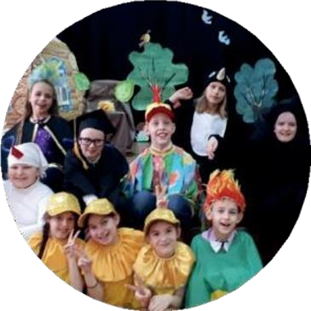
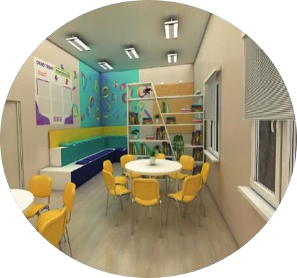
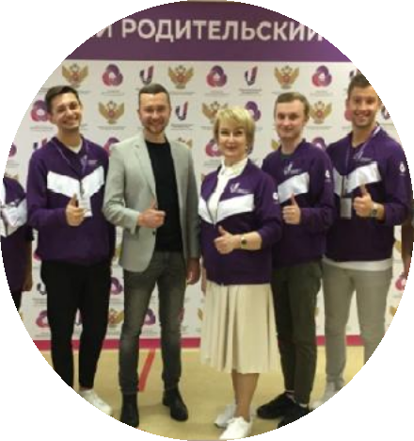
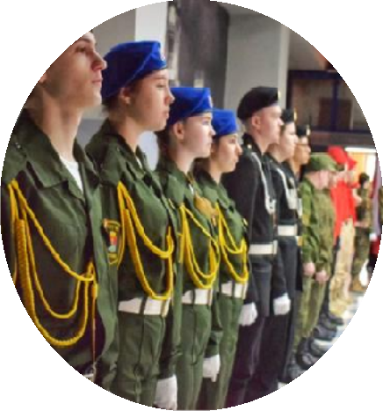
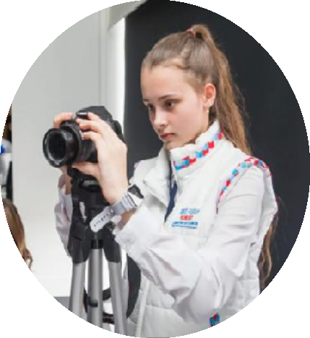
РАЗВИТИЕ ВОСПИТАТЕЛЬНОЙ СРЕДЫ
Внеурочная деятельность
МУЗЕИ
ШКОЛЬНЫЕ ТЕАТРЫ
СПОТРИВНЫЕ КЛУБЫ
ПЕРВИЧНЫЕ ОТДЕЛЕНИЯ РДДМ
ЦЕНТРЫ ДЕТСКИХ ИНИЦИАТИВ
РОДИТЕЛЬСКИЙ СОВЕТ
ВОЕННО-ПАТРИОТИЧЕСКИЕ КЛУБЫ
МЕДИА ЦЕНТРЫ КИНОКЛУБЫ

Slide 9
Воспитание и профессиональная ориентация средствами учебного предмета
Уважение чужого труда, человека труда и др. Конкурентноспособность на рынке труда
* - Из презентации Полосиной Натальи Владиславовны

Slide 10
Достаточно ли мы занимаемся профессиональной ориентацией?
* - Из презентации Полосиной Натальи Владиславовны
В ФРП учебных предметов включено содержание о профессиях

Slide 11
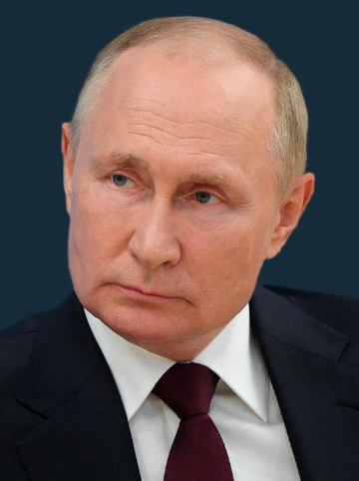
Разъяснение по ссылке:
https://smp.edu.ru/concept
МАГИСТРАЛЬНЫЕ НАПРАВЛЕНИЯ ПРОЕКТА «ШКОЛА МИНПРОСВЕЩЕНИЯ РОССИИ»
НАПРАВЛЕНИЯ ДЕЯТЕЛЬНОСТИ ШКОЛ, ФОРМИРУЮЩИЕ ЕДИНОЕ ОБРАЗОВАТЕЛЬНОЕ ПРОСТРАНСТВО
ЗНАНИЕ:
КАЧЕСТВО И ОБЪЕКТИВНОСТЬ
ТВОРЧЕСТВО
ПРОФОРИЕНТАЦИЯ
знание добывай
талант развивай
профессию выбирай
развивается единая федеральная и единая региональная система научно-методического сопровождения педагогов, формируется единое образовательное пространство в системе дополнительного профессионального образования
меняются требования к формам и результатам методического сопровождения педагогов
ЗДОРОВЬЕ
ВОСПИТАНИЕ
сохраняй
традиции храни и создавай, в т.ч. – воспитание средствами учебного предмета
УЧИТЕЛЬ
ШКОЛЬНЫЙ КЛИМАТ
ОБРАЗОВАТЕЛЬНАЯ СРЕДА
Учителями славится Россия!
Важней всего погода в школе!
«Среда» семь дней в неделю!
Ключевые условия

Slide 12
* - Из презентации Терновой Ларисы Станиславовны

Slide 13
29 критических показателей проекта «Школа Минпросвещения России» (всего показателей 120)
При нулевом значении хотя бы одного из «критических» показателей результат по данному ключевому условию ОБНУЛЯЕТСЯ, уровень соответствия – «НИЖЕ БАЗОВОГО»

Slide 15
Критерии | Показатели оценивания | Значение показателя | Балльная оценка
Ключевое условие «Учитель. Школьная команда»
Методическое сопровождение педагогических кадров. Система наставничества | Охват учителей диагностикой профессиональных компетенций (федеральной, региональной, самодиагностикой) | менее 20% учителей прошли диагностику профессиональных компетенций | 0
 |  | не менее 20% учителей прошли диагностику профессиональных компетенций | 1
 |  | не менее 50% учителей прошли диагностику профессиональных компетенций | 2
 |  | не менее 80% учителей прошли диагностику профессиональных компетенций | 3
 | Доля учителей, для которых по результатам диагностики разработаны индивидуальные образовательные маршруты | менее 3 % учителей | 0
 |  | от 3% до 4% учителей | 1
 |  | от 5% до 9% учителей | 2
 |  | 10% учителей и более | 3

Slide 16
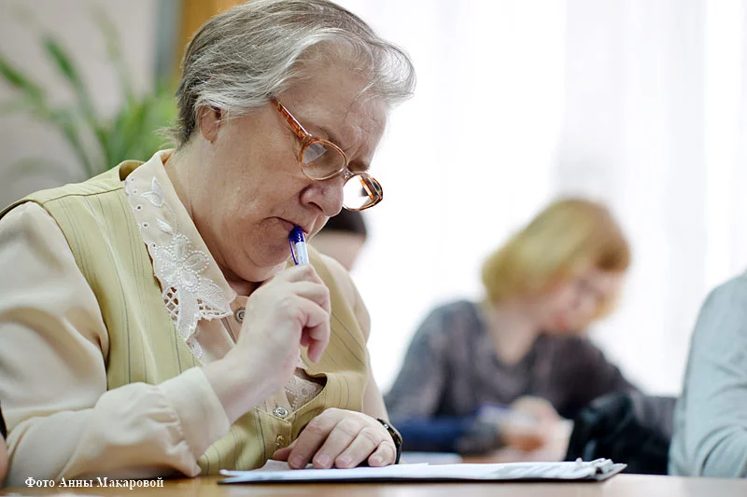
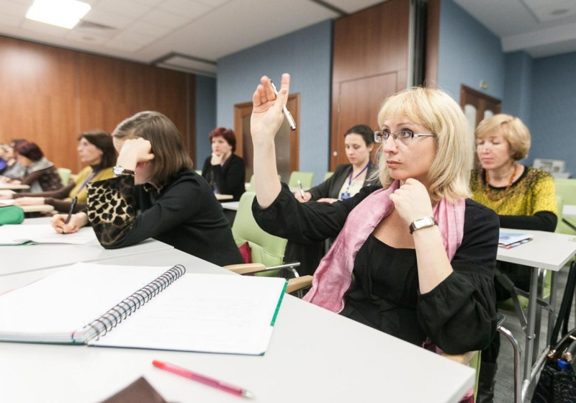
Учителя края приняли участие в региональной диагностике профессиональных (предметных) компетенций в апреле 2024 г.
Диагностика осуществлялась по материалам ГУП.
Количество участников по предметам: физика (291), химия (253), биология (396). Результаты в личных кабинетах.
На основе результатов диагностики составлены задания и разработаны ИОМ, направленные на устранение профессиональных дефицитов.
Семь заданий (целеполагание, обучение на курсах ПК, работа с материалами семинаров, вебинаров, цифровых платформ и др.)
Контроль выполнения заданий ИОМ осуществляет администрация школы.
Учителя, прошедшие диагностику, реализующие ИОМ, получают 10 баллов к стимулирующей части ЗП.
В августе будет проведено совещание с районными методистами, руководителями школ.
ИОМ (с сентября 2024 по август 2025) на портале https://fms.apkpro.ru/
Консультации у сотрудников кафедры ЕНО.
Общие результаты:
Дефицит информационной грамотности
Дефицит навыков по работе с бланками ответов
Дефицит читательской грамотности
Недостоверные данные (списывание, ответы «с потолка», недоделанные работы и др.)
Результаты коррелируют с ГИА

Slide 17
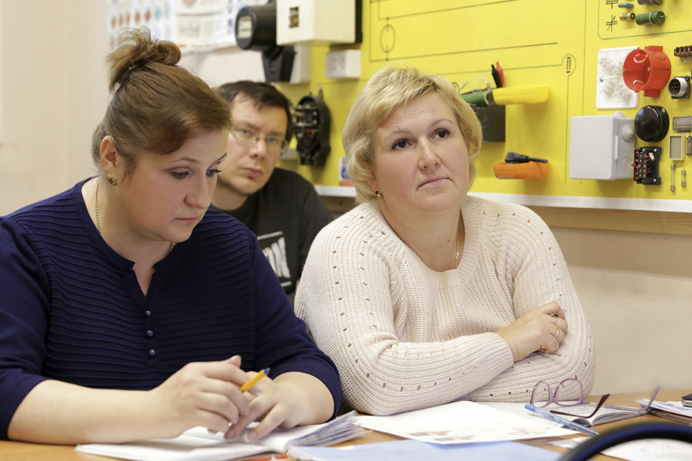
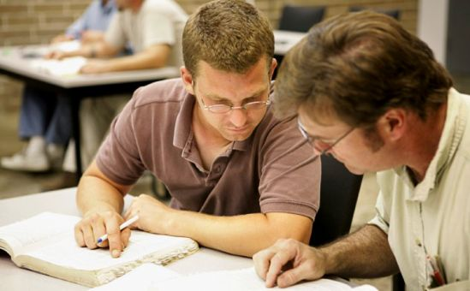
Проведена диагностика профессиональных компетенций учителей химии, биологии и физики, использующих в образовательном процессе оборудование, поступившее в центры «Точка роста-2022» (22.11.2023). 252 чел.
Наибольшее затруднение у всех учителей вызвало задание 10 (было необходимо выбрать из предложенного перечня одну компетенцию естественно-научной грамотности, которая, преимущественно, будет формироваться у школьников при выполнении конкретной лабораторной работы с использованием цифрового оборудования, поступившего в центры образования «Точка роста»).
5% педагогов могут ВЕРНО сформулировать определение ЕНГ, компетенции и умения ЕНГ
15% участников ФДР не достигли порогового уровня по ЕНГ (2022, 2023 гг.)
Установлено, что уровень естественно-научной грамотности школьника зависит от уровня естественно-научной грамотности учителя, его обучающего

Slide 18
Курсы повышения квалификации
Кафедра естественно-научного образования КАУ ДПО «АИРО имени А.М. Топорова»
№ | Целевая группа | Сроки обучения | Форма обучения | Тема программ повышения квалификации | Кол-во часов | Округ | Кол-во чел.
1 | Учителя биологии | 27.09.2024-07.10.2024 | очно-заочная | Содержание и организация обучения биологии на углубленном уровне в условиях реализации ФГОС ООО, ФГОС СОО | 24 | Все | 10
2 | Учителя химии | 27.09.2024-07.10.2024 | очно-заочная | Содержание и организация обучения химии на углубленном уровне в условиях реализации ФГОС ООО, ФГОС СОО | 24 | Все | 3
3 | Учителя физики | 27.09.2024-07.10.2024 | очно-заочная | Содержание и организация обучения физике на углубленном уровне в условиях реализации ФГОС ООО, ФГОС СОО | 24 | Все | 10
4 | Учителя географии | 27.09.2024-07.10.2024 | очно-заочная | Содержание и организация обучения географии на углубленном уровне в условиях реализации ФГОС СОО | 24 | Все | 2
5 | Учителя биологии, химии, физики, географии | 08.10.2024-21.10.2024 | очно-заочная | Реализация требования преемственности обновленных ФГОС ООО и ФГОС СОО в работе учителя (биология, химия, физика, география) | 36 | Все | 25
6 | Учителя химии | 11.11.2024-25.112024 | очно-заочная | Методические аспекты обучения школьников выполнению трудных заданий ГИА по химии | 36 | Все | 9
7 | Учителя физики | 11.11.2024-25.112024 | очно-заочная | Методические аспекты обучения школьников выполнению трудных заданий ГИА по физике | 36 | Все | 15
Учебный график курсов повышения квалификации на второе полугодие 2024 г. https://iro22.ru/dejatelnost/obrazovatelnaja-dejatelnost/povyshenie-kvalifikacii/
Реестр ДПП https://iro22.ru/institut/svedenija-ob-obrazovatelnoj-organizacii/obrazovanie/reestr-dopolnitelnyh-professionalnyh-programm-2/
Запись на курсы https://iro22.ru/cabinet/
+ курсы для учителей труда, курсы для экспертов по аттестации

Slide 19
Формирование естественно-научной грамотности школьников на уроках географии посредством использования цифрового оборудования центра образования «Точка роста»
1 полугодие 2025 года
Дополнительная профессиональная программа
(повышение квалификации)
Учебный (тематический) план
№ п/п | Наименование разделов (модулей) и тем | Всего часов | Виды учебных занятий, учебных работ |  | Самостоятельная работа, час. | Формы контроля
 |  |  | Лекция, час. | Интерактивное (практическое) занятие, час.
1. | Естественно-научная грамотность как образовательный результат освоения федеральной рабочей программы по учебному предмету «География» в условиях реализации обновленного ФГОС ООО | 7 | 2 | 4 | 1 | Тест Практическая работа 1
2. | Использование цифрового оборудования центра образования «Точка роста» естественно-научной направленности с целью формирования естественно-научной грамотности школьников при выполнении практической части ФРП по географии | 17 | 4 | 12 | 1 | Тест Практическая работа 2 Практическая работа 3
3. | Итоговая аттестация | 0 | 0 | 0 | 0
 | Итого | 24 | 6 | 16 | 2
Приказ Министерства просвещения РФ от 28 февраля 2022 г. N 96 “Об утверждении перечня организаций, осуществляющих научно-методическое и методическое обеспечение образовательной деятельности по реализации основных общеобразовательных программ в соответствии с федеральными государственными образовательными стандартами общего образования”
ВНИМАНИЕ! Заочные курсы не приносят результата!

Slide 20
К началу учебного года подготовлены МР
https://edsoo.ru/mr-geografiya/
https://edsoo.ru/mr-biologiya/
https://edsoo.ru/mr-himiya/
https://edsoo.ru/mr-fizika/

Slide 21
Реализация воспитательного потенциала в преподавании учебного предмета «География»
В 2024/2025 учебном году изменения в ФРП ООО не предусмотрены
Формирование ФГ
Реализация краеведческого подхода
Внесены изменения в содержание некоторых тем ФОП СОО (стр. 9)
Оценивание образовательных результатов (Постановление Правительства РФ от 30.04.2024 № 556):
- в едином для образовательной организации графике школьных контрольных работ необходимо отразить оценочные процедуры федерального и регионального уровней (проведение работ на региональном уровне должно быть согласовано с Рособрнадзором). Можно использовать резервные часы и часы, отведенные на уроки повторения, контрольные работы.
Практические работы, включённые в содержание ФРП по географии, не имеют чёткого деления на «обучающие» и «итоговые». Статус той или иной работы учитель может определить самостоятельно в зависимости от особенностей класса, в котором он работает. Статус практической работы определяется учителем при планировании образовательного процесса по теме в соответствии с самостоятельным видом деятельности обучающихся (стр. 13).

Slide 22
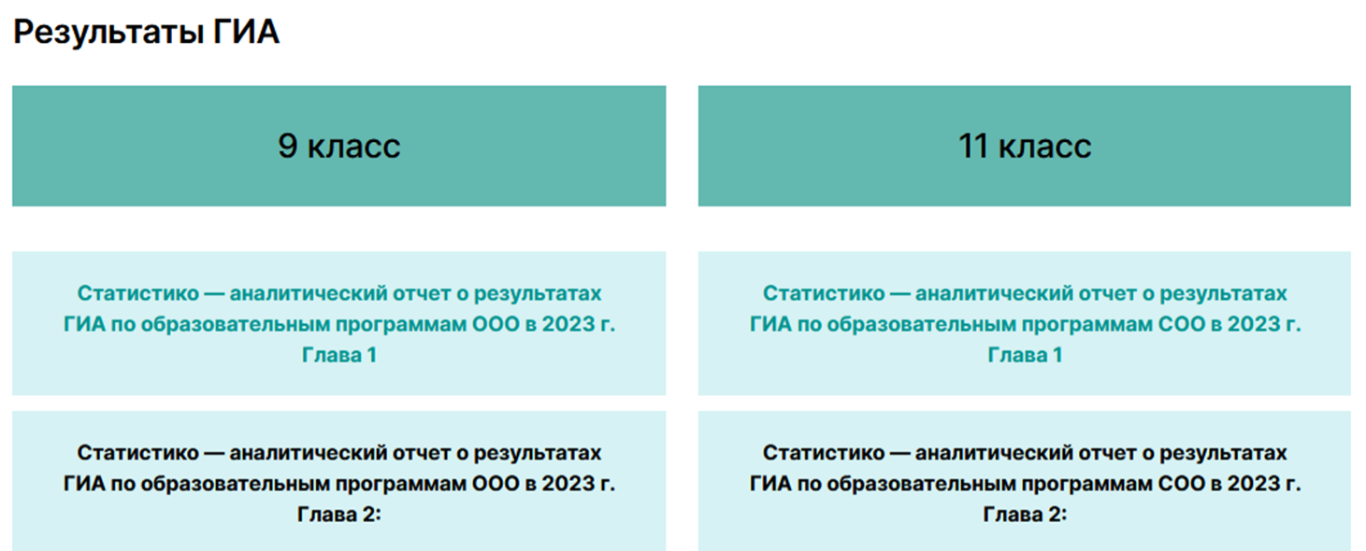
https://iro22.ru/dejatelnost/gia/
Статистическая и методическая части
Определены трудные задания для обучающихся

Slide 23
Подготовлены отчеты за 2024 год
https://iro22.ru/dejatelnost/redakcionno-izdatelskaja-i-bibliotechno-informacionnaja-dejatelnost/izdanija-airo/izdanija-airo-2023/

Slide 24
Результаты ВПР
Одним из инструментов для оценки качества образования выступают всероссийские проверочные работы (ВПР).
В 2023 году в документ «Методология и показатели оценки качества общего образования в Российской Федерации» включен показатель «доля обучающихся 4 - 8 классов, правильно выполнивших практико-ориентированные задания в рамках ВПР, в общей численности обучающихся, выполнивших диагностическую работу в рамках ВПР, включающую в себя практик-ориентированные задания».
Специалистами Федерального института педагогических измерений в 2021-2022 гг. разработана Методика формирования и оценивания базовых навыков, компетенций обучающихся по программам основного общего и среднего общего образования, необходимых для решения практико-ориентированных задач (учебные предметы «Обществознание», «Биология», «Физика», «Химия»). Размещены на сайте ФИПИ.
Применительно к учебному предмету «География» такая методика пока не представлена, несмотря на очевидность практической направленности содержания обучения, наличие в ВПР по географии заданий «преимущественно практико-ориентированного характера».
Горбатова О.Н. формирование умений, компетенций необходимых для успешной работы школьников с практико-ориентированными заданиями, включенными в ВПР по географии
(6 класс)
- выявлены задания ВПР, которые можно отнести к практико-ориентированным;
определены умения, компетенции, которыми должны обладать ученики для успешного выполнения данных заданий;
с учетом результатов ВПР-2023 установлены затруднения, возникающие у обучающихся при выполнении практико-ориентированных заданий;
даны характеристики учебных заданий, направленных на формирование умений, компетенций, необходимых для успешной работы школьников с практико-ориентированными заданиями, включенными в ВПР по географии (6 класс).

Slide 25
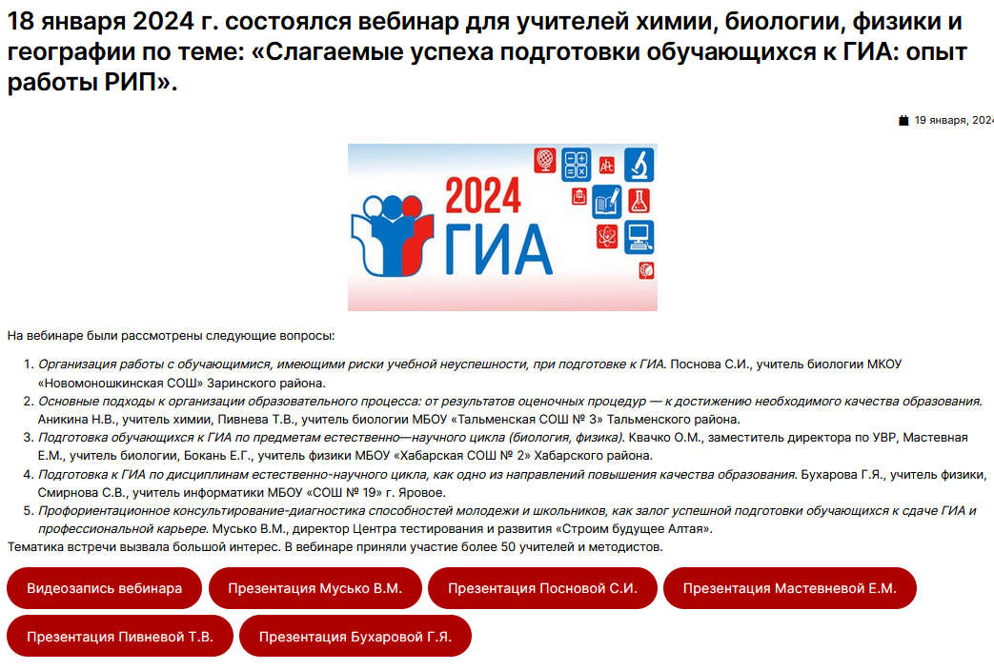

Slide 27
15 февраля 2024 г. состоялся вебинар
«ГИА. Организация дифференцированного обучения школьников с разными уровнями предметной подготовки»

Slide 28
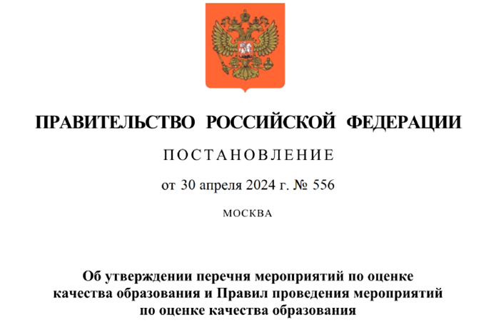

Slide 29
* - Из презентации Чибряковой Татьяны Евгеньевны

Slide 30
Имеет силу
с 1.09.2024 по 1.09.2027
Не указано: какие именно
НИКО и НСИКОО???
В Перечне отсутствует мотиторинг ФГ, который проводит ИСРО!!!
Справка:
Программа НИКО предусматривает проведение регулярных исследований качества образования по отдельным учебным предметам, на конкретных уровнях общего образования (не реже 2 раз в год)

Slide 31
Состав участников НСИКО (15-17.10. 2024)
15 школ

Slide 32
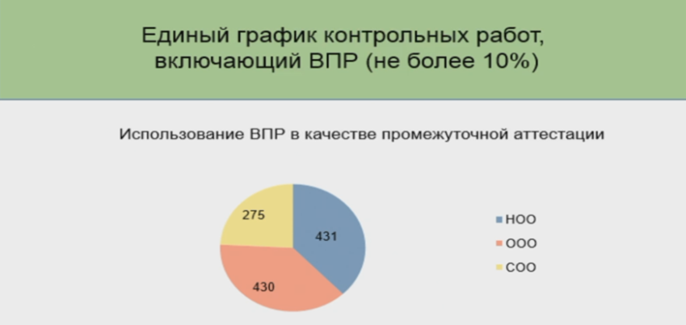
Алтайский край
Региональные исследования проводятся только по согласованию с Рособрнадзором
Муниципальные мероприятия по оценке качества образования не проводятся

Slide 33
21.06.2024 г. состоялся заключительный вебинар ИСРО «Формирование и оценка функциональной грамотности» (ведущий: Ковалева Галина Сергеевна)
ФУНКЦИОНАЛЬНАЯ ГРАМОТНОСТЬ В КОНСТРУКТОРЕ РАБОЧИХ ПРОГРАММ.
- Сидорова Г.А. Организация работы с конструктором рабочих программ для формирования читательской грамотности в рамках учебных предметов.
!!!
В какие предметы уже распределены
задания по читательской грамотности:
Русский язык
Литература
Биология
Физика
География
Обществознание
Математика

Slide 34
Знак, показывающий, что к уроку прикреплен материал по ФГ
Конструктор рабочих программ на сайте ЕДСОО

Slide 35
Как будет выглядеть материал?
При нажатии на значок «гиперссылка» открывается карточка с заданием по ФГ.
Представлен текст, задания, их характеристика и система оценивания

Slide 36
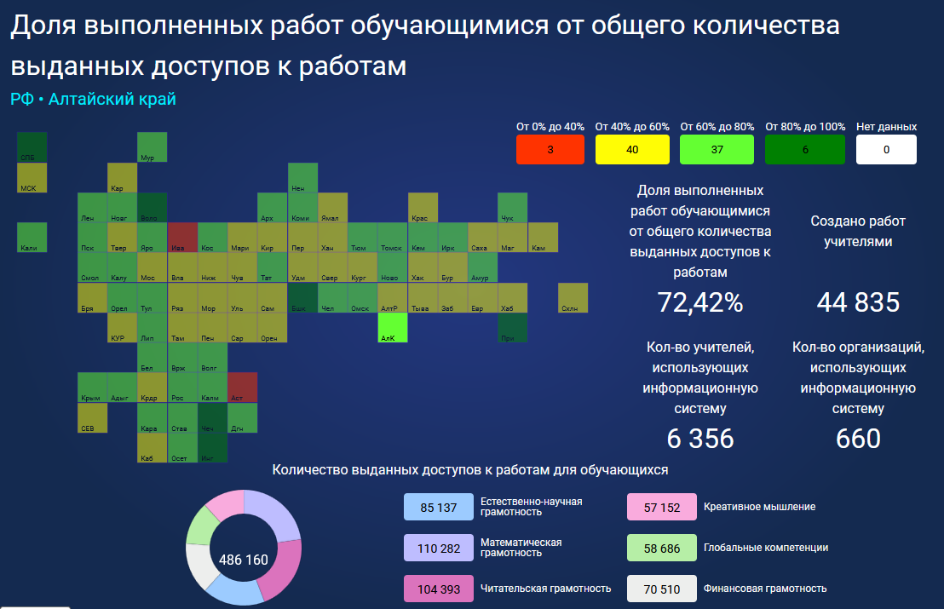
Формирование функциональной грамотности обучающихся
Каждому учителю необходимо зарегистрироваться
на электронной платформе РЭШ https://resh.edu.ru/
Возможен мониторинг:
Заходил ли учитель в РЭШ
Формировал ли задание
Выдавал ли ученикам
Решали ли они задания
Проверял ли учитель результаты выполнения заданий

Slide 37
СОЗДАЁМ
ЛЕТНЯЯ ПЕДАГОГИЧЕСКАЯ ШКОЛА
ПО ФУНКЦИОНАЛЬНОЙ ГРАМОТНОСТИ
«Учим для жизни»
12-14 августа 2024 г.
7 образовательных округов – 16 учителей ЕНД
В декабре 2024 г. в округах будут проведены «Недели ФГ»

Slide 38
https://sferum.ru/?p=messages&join=UQxZJstsEWvWuzndhWn/Jus38M7zg0V4j2k=
Сферум / Точка роста. Алтайский край
815 чел.

Slide 40
Вступил в силу в апреле 2024 г.

Slide 48
https://uchitel.club/fpu858?ysclid=lzuwj5bndh292696346

Slide 49
Приказ Минпросвещения России № 804 от 06.09.2022 «Об утверждении перечня средств обучения и воспитания, соответствующих современным условиям обучения, необходимых при оснащении общеобразовательных организаций в целях реализации мероприятий государственной программы Российской Федерации «Развитие образования», направленных на содействие созданию (создание) в субъектах Российской Федерации новых (дополнительных) мест в общеобразовательных организациях, модернизацию инфраструктуры общего образования, школьных систем образования, критериев его формирования и требований к функциональному оснащению общеобразовательных организаций, а также определении норматива стоимости оснащения одного места обучающегося указанными средствами обучения и воспитания».
Приказ по оснащению кабинетов:

Slide 50
2024 г.
2
Барнаул
Бийск
7
464
1
1
73 новых Точки роста
Барнаул, Бийский промышленно-технологический колледж, школьные кванториумы (Новоалтайск - СОШ № 15, Рубцовск - лицей № 6, Бийск - СОШ № 1, Барнаул - СОШ №126, СОШ №136)
Новые сущности 2024 г.
№ | Наименование организации | Руководитель
1 | Школьный «Кванториум» на базе СОШ № 1 (Бийск) | Рудакова Лариса Ивановна
2 | Школьный «Кванториум» на базе СОШ № 126 (Барнаул) | Бойкова Виктория Владимировна
3 | Школьный «Кванториум» на базе СОШ № 136 (Барнаул) | Шнайдер Александр Александрович
4 | IT-куб на базе Центра детского творчества (Заринск) | Жукова Татьяна Викторовна
4
Барнаул (АИЦТиОКО)
Бийский педагогический колледж имени Д.И. Кузнецова
Славгородский аграрный техникум
Центр детского творчества города Заринска
1
1

Slide 51
Количество мероприятий, проведенных по направлениям
Номер направления работы | 2023-2024 у.г.
1 | 26
2 | 9
3 | 3
4 | 6
5 | 10
6 | 5
7 | 19
8 | 19
9 | 5
10 | 4
11 | 9
Всего | 113

Slide 52
Вкладка «Школьникам»

Slide 54
Работы школьников, представленные на
заочный региональный конкурс
«Наука в объективе-2024»
Название |  | Ссылка на работу
«Природа». Изображения природы, животного мира
«Природа». Изображения природы, животного мира | https://cloud.mail.ru/public/sTEj/3mN7VcRrx
Рождение палочника | https://cloud.mail.ru/public/CtUs/GSo7nybcr
Весеннее оживление | https://cloud.mail.ru/public/nSwK/Tg9fNPtxL
Березы в школьном дворе | https://cloud.mail.ru/public/Nb5Y/akuRqthpe
оз. Голубое. Третьяковский район. | https://cloud.mail.ru/public/HTGB/nKnduwGsr
Суточный цикл неба в объективе | https://cloud.mail.ru/public/C1kv/tZPZPqj3L
Хариус - мастер маскировки | https://cloud.mail.ru/public/AJp4/Q2ae7W2ry
Нить ДНК банана

Slide 55
Конкурс «Сад нашего будущего»
Для участия в Конкурсе принимались проекты садов по следующим номинациям:
- Школьный сад;
- Ботанический сад;
- Сад памяти;
- Необычный сад.
Оценка проектов садов осуществлялась по следующим общим критериям:
- соответствие требованиям по оформлению (Приложение 2) – 1 балл;
- наличие описания истории старого сада – 1 балл;
- убедительность обоснования возрождения / создания сада в населенном пункте, значимости возрожденного сада для общества – 1 балл;
- вовлеченность оборудования центра «Точка роста» естественно-научной направленности – 1 балл;
- творчество, оригинальность подходов – 1 балл;
- наличие пояснительной записки, отражающей выбор участка, обоснование планировки участка, выбор сортов яблок и др. – 1 балл;
- наличие поясняющих схем и рисунков – 1 балл;
- наличие плана мероприятий по дальнейшему развитию сада – 1 балл;
- наличие фотографий высаженных яблоневых деревьев (за каждое высаженное дерево – 10 баллов).
Оформлен сборник материалов конкурса
Школьниками, их родителями и учителями было высажено более 1000 плодовых деревьев

Slide 56
5 лет!
Путеводитель по центрам «Точка роста»
- наличие значительных успехов центра «Точка роста» в достижении ключевых показателей, определенных национальным проектом «Образование»;
- вовлеченность оборудования центра «Точка роста» в образовательный процесс;
- представленность в материалах результатов сплоченной работы всей команды центра «Точка роста»;
- отражение в материалах социальных эффектов;
- отражение в материалах статистических данных;
- красочность, оригинальность и эстетичность оформления материалов;
- четкость, логичность, грамотность описания;
- наличие интересных фотографий
Оформлен сборник материалов конкурса

Slide 58
Комплексный план на 2024-2025 у.г.
Подписан 28.06.2024 г. Приказ МОНАК № 701
Количество мероприятий, реализованных / запланированных по направлениям
Номер направления работы | 2023-2024 | 2024-2025
1 совместные | 26 | 29
2 форумы | 9 | 11
3ЦПИ | 3 | 3
4 популяризация нац. проекта | 6 | 5
5 КПК | 10 | 6
6 наставничество | 5 | 2 Мастер-классы для обучающихся общеобразовательных учреждений, для воспитанников центров помощи для детей, оставшихся без попечения родителей. Наставнические пары.
7 профориентация | 19 | 22
8 проектная деятельность | 19 | 15
9 низкие образовательные результаты | 5 | 2
10 передовой опыт | 4 | 5
11 организационные | 9 | 6
Всего | 113 | 103

Slide 59
https://iro22.ru/nachalsja-otbor-na-uchastie-v-programme-pilotirovanija-shkolnoj-himicheskoj-laboratorii-v-virtualnoj-realnosti/

Slide 60
https://iro22.ru/

Slide 61
https://iro22.ru/kumo/natural-sciences/

Slide 62
987
согласовываем
обновляем
наполняем
участвуем
распространяем
применяем

Slide 63
План работы отделения по естественнонаучным дисциплинам краевого УМО
на 2024-2025 учебный год (пример)
№ | Содержание | Сроки | Ответственные
Организационно-методические мероприятия
1 | Составление плана работы на год, утверждение состава отделения | Сентябрь 2023 | Горбатова О.Н.
2 | Вебинар «Подготовка обучающихся к участию в ФДР по естественно-научной грамотности» | 20 сентября 2023 | Горбатова О.Н.
3 | Вебинар «Организационно-методическая поддержка функционирования центров «Точка роста» | 21 сентября 2023 | Горбатова О.Н.
4 | Вебинар «Подготовка обучающихся к участию в ФДР по естественно-научной грамотности» | 3 октября 2023 | Горбатова О.Н.
5 | Семинар для центров «Точка роста» презентация цифрового оборудования» | 12 октября 2023 | Горбатова О.Н.
6 | Секция отделения по ЕНД краевого УМО на научно-практической конференции краевого учебно-методического объединения в рамках Дней образования на Алтае | 31 октября 2023 | Горбатова О.Н., Сачкова И.А., Панкратова С.В., руководители округов, руководители ММО
7 | Совместное заседание отделений по ЕНД и физике краевого УМО «Дизайн-сессия по разработке мероприятий в рамках реализации Федерального закона «Об охране окружающей среды» ст. 74 «Экологическое просвещение» | 31 октября 2023 | Горбатова О.Н., Сачкова И.А., Панкратова С.В., руководители округов, руководители ММО
8 | Вебинар «Инновационные педагогические практики центров «Точка роста» Алтайского края в сфере экологического просвещения» | 19 октября 2023 | Горбатова О.Н.
9 | Вебинар «Результаты ОГЭ 2023 года по географии. Актуальные вопросы подготовки школьников к ГИА-2024» | 12 октября 2023 | Горбатова О.Н., Отто О.В.
10 | Вебинар «Результаты ЕГЭ 2023 года по географии. Актуальные вопросы подготовки школьников к ГИА-2024» | 17 октября 2023 | Горбатова О.Н., Отто О.В.
Информационное сопровождение
1 | Контентное наполнение разделов страниц отделения по ЕНД КУМО | В течение года | Горбатова О.Н., Сачкова И.А., Панкратова С.В.
2 | Размещение информации в ТК | В течение года | Горбатова О.Н., Сачкова И.А., Панкратова С.В.
Ждем предложения в План до 01.09.2024 г.

Slide 64
СОСТАВ
отделения по ЕНД краевого УМО на 2024–2025 учебный год
 | ФИО | Должность в отделении | Должность и место работы, ученая степень
 | Горбатова Ольга Николаевна | Руководитель отделения | Заведующий кафедрой естественно-научного образования КАУ ДПО «АИРО имени А.М. Топорова», кандидат педагогических наук
 | Сачкова Ирина Анатольевна | Заместитель руководителя | Учитель химии МБОУ «СОШ № 3», г. Бийск
 | Панкратова Светлана Владимировна | Заместитель руководителя | Учитель биологии МБОУ «СОШ №55», г. Барнаул.
 | Колткова Лариса Григорьевна | Заместитель руководителя | Учитель географии МАОУ «СОШ № 132» им. Н.М. Малахова г. Барнаула
 | Стукалова Ирина Николаевна | Член отделения | Доцент кафедры естественно-научного образования КАУ ДПО «АИРО имени А.М. Топорова», кандидат химических наук
 | Маркин Вадим Иванович | Член отделения | Доцент кафедры органической химии ФГБОУ ВО «Алтайский государственный университет», председатель краевой предметной комиссии государственной итоговой аттестации по химии, кандидат химических наук
 | Шапетько Елена Васильевна | Член отделения | Доцент кафедры зоологии и физиологии ФГБОУ ВО «Алтайский государственный университет», председатель краевой предметной комиссии государственной итоговой аттестации по биологии, член предметного жюри регионального этапа Всероссийской олимпиады школьников по биологии, кандидат биологических наук
 | Отто Ольга Витальевна | Член отделения | Доцент кафедры природопользования и геоэкологии ФГБОУ ВО «Алтайский государственный университет», кандидат географических наук
 | Слажнева Светлана Сергеевна | Член отделения | Доцент кафедры природопользования и геоэкологии ФГБОУ ВО «Алтайский государственный университет», председатель краевой предметной комиссии государственной итоговой аттестации по географии, кандидат географических наук
 | Леенсон Ирина Валерьевна | Руководитель Барнаульского образовательного округа по ЕНД | Учитель географии «Павловская СОШ» Павловского района, руководитель ММО учителей географии
 | Аверина-Куценко Елена Владимировна | Заместитель руководителя Барнаульского образовательного округа по ЕНД | Учитель географии МБОУ «Лицей № 86» г. Барнаула

Slide 65
СОСТАВ
отделения по ЕНД краевого УМО на 2024–2025 учебный год
Шалофастова Елена Владимировна | Руководитель Заринского образовательного округа по ЕНД | Учитель географии и химии МКОУ «Ларичихинская СОШ» Тальменского района, руководитель ММО учителей географии Тальменского района
Фатуева Юлия Ивановна | Заместитель руководителя Заринского образовательного округа по ЕНД | Учитель географии МБОУ «СОШ № 2» г. Заринска
Чепрасова Людмила Владимировна | Руководитель Бийского образовательного округа по ЕНД | Учитель химии и биологии МБОУ «Первомайская СОШ» cheprasowa.mila@yandex.ru
Лопатина Наталья Витальевна | Заместитель руководителя Бийского образовательного округа по ЕНД | Учитель биологии МБОУ «Гимназия 11» г. Бийска natali.lopatina.80@mail.ru
Царицына Елена Ильинична | Руководитель Алейского образовательного округа по ЕНД | Учитель биологии МКОУ Топчихинская СОШ № 1 им. Героя России Д. Ерофеева Топчихинского района; Руководитель муниципального УМО учителей ЕНД Топчихинского района
Табатадзе Елена Владимировна | Заместитель руководителя Алейского образовательного округа по ЕНД | Учитель химии МКОУ Топчихинская СОШ № 1 им. Героя России Д. Ерофеева Топчихинского района
Цыганкова Юлия Геннадьевна | Руководитель Каменского образовательного округа по ЕНД | МКОУ «Новоярковская СОШ», Каменский район Руководитель ММО учителей географии Каменского района
Жесткова Ольга Владимировна | Заместитель руководителя Каменского образовательного округа по ЕНД | учитель географии МБОУ «Луговская СОШ», руководитель ШМО научно-естественного цикла
Копать Валентина Николаевна | Руководитель Славгородского образовательного округа по ЕНД | Учитель географии МБОУ «Хабарская СОШ № 1» Хабарский район, руководитель Славгородского образовательного округа по ЕНД
Храмова Наталья Григорьевна | Заместитель руководителя Славгородского образовательного округа по ЕНД | Учитель географии Плесо-Курьинская ООШ филиал МБОУ «Хабарская СОШ № 2»
Семерьянова Татьяна Викторовна | Руководитель Рубцовского образовательного округа по ЕНД | Учитель географии МОУ «Егорьевская СОШ» Егорьевского района
Ветлугина Любовь Ивановна | Заместитель руководителя Рубцовского образовательного округа по ЕНД | Учитель биологии и химии МБОУ «Барановская СОШ», руководитель ММО учителей биологии и химии Змеиногорского района

Slide 66
Муниципальные методические объединения
№ | Район | География | Химия | Биология
1 | Алейский | http://komitet-als.ucoz.ru/index/mo_uchitelej_edn/0-180
2 | Алтайский | http://komaltobr.ru/mo-uchiteley/geografiya/ | http://komaltobr.ru/mo-uchiteley/biologiya-i-himiya/ | http://komaltobr.ru/mo-uchiteley/biologiya-i-himiya/
3 | Баевский | http://baevoobr.edu22.info/metodicheskaya-sluzhba/rmo/rmo-uchiteley-geografii-biologii-himii/
4 | Бийский | http://bsk.edu22.info/index.php/component/content/article/41-2012-01-25-09-38-54/6613-2016-05-10-03-06-44 - план на 2017-2018 | http://bsk.edu22.info/index.php/component/content/article/41-2012-01-25-09-38-54/552-2015-09-28-02-43-27 | http://bsk.edu22.info/index.php/component/content/article/41-2012-01-25-09-38-54/621-2015-12-21-07-16-24
 |  | https://br-rmo-geo.nethouse.ru (сайт учителей химии, биологии и географии Бийского района)

Slide 67
Общественно-профессиональная экспертиза

Slide 68
Общественно-профессиональная экспертиза
Михайлютенко Наталья Викторовна | учитель | МБОУ Яготинская СОШ Благовещенского района Алтайского края | внеклассное мероприятие "День Земли" | Дидактический материал | Заполнить
Штехман Марина Олеговна | учитель химии | МБОУ "Бродковская СОШ", Павловский район | Настольная игра по химии | Дидактический материал | Заполнить
Скорнякова Инна Александровна | учитель химии | МБОУ СОШ №2 г.Алейск | презентация | Дидактический материал | Заполнить
Скрипник Лариса Ивановна | учитель химии, биологии | "МБОУ Бурлинская СОШ" | Подготовка к ЕГЭ по химии | Рабочая программа | Заполнить
Лукина Лилия Александровна | учитель химии | МБОУ СОШ № 81 г. Барнаул, Алтайский край | урок | Урок | Заполнить
Симонова Алена Николаевна | учитель биологии | МБОУ "Бобковская СОШ" Рубцовского района | технологическая карта урока | Урок | Заполнить
Гергерт Татьяна Николаевна | учитель географии | МБОУ "Бурлинская СОШ" | ПР № 1 - 8 класс | Дидактический материал | Заполнить
Андреева Елена Николаевна | учитель географии | МБОУ "Гимназия №80" г. Барнаул | разработка урока с применением технологии критического мышления | Урок | Заполнить
Голубева Оксана Робертовна | учитель начальных классов | МБОУ "СОШ №1", г. Бийск | Одобрить | Урок
Клостер Светлана Михайловна | учитель химии | МБОУ "СОШ № 126" | Одобрить | Рабочая программа
Сертификаты по общественно-профессиональной экспертизе – в сентябре

Slide 69
Объявления

Slide 70
https://iro22.ru/dejatelnost/redakcionno-izdatelskaja-i-bibliotechno-informacionnaja-dejatelnost/nauchno-pedagogicheskij-zhurnal-uchitel-altaja/
Прием статей в журнал «Учитель Алтая».
Ждем и материалы и для страничек отделения по ЕНД на сайт АИРО

Slide 71
Дни образования и науки на Алтае–2024
Научно-практическая конференция
краевых профессиональных сообществ
Секция естественнонаучных дисциплин
Просим заявиться для выступления на секции до 8 сентября 2024 г.
Заявки присылать на почту Горбатовой О.Н. – gon@iro22.ru

Slide 72
ПРОГРАММА
регионального фестиваля
«Парад площадок, входящих в инфраструктуру национального проекта «Образование»
Торжественная церемония открытия фестиваля 30 октября 14:00 Барнаульский «Планетарий»
Выставочная часть
Мероприятие | Место проведения
Выставка | Региональный центр выявления и поддержки одаренных детей в Алтайском крае «Талант 22» КГБОУ «Алтайский краевой педагогический лицей-интернат», г. Барнаул
Конгрессная часть
Наименование мероприятия / организатор | Дата и время проведения | Место проведения (адрес) | Ссылка для регистрации
Панельная дискуссия Организатор:
Методический экспресс Организатор:
Практический семинар Организатор:
Активная часть
Наименование мероприятия / организатор | Дата и время проведения | Место проведения (адрес) | Ссылка для регистрации
Акция Организатор:
Игра Организатор:
Флешмоб Организатор:
Блиц-турнир Организатор:
Экскурсия Организатор:

Slide 73
Поздравляем с началом нового учебного года!
Желаем здоровья, благополучия и новых творческих достижений!

